Slide 1
ГБОУ СОШ №289
СВАО
г. Москва
2015г.

Slide 2
Презентацию подготовила ученица 8А класса Прохорова Анастасия Руководитель проекта Огурцова В.Н.

Slide 3
Подосенов Анатолий Васильевич - участник войны в Афганистане, полковник в отставке, куратор школьного музея боевой славы «Мы этой памяти верны».

Slide 4
г. Волоколамск – город воинской славы. Здесь, в средней школе, учился Анатолий. 9Б класс. 1955г.

Slide 5
Анатолий Васильевич Подосенов родился в 1937году.
Отец Василий Герасимович – шофер, участник Великой Отечественной войны, был для сына примером трудолюбия и оптимизма.
Мама умерла рано и воспитывала Анатолия не родная мама.
До сих пор хранит Анатолий Васильевич память о дяде и тяте, которые ежегодно поздравляли его и поддерживали мальчика.

Slide 6
Детство Анатолия совпало с трудными военными годами.
В тылу страны нелёгким было детство,
Одежды не хватало и еды,
Страдали от войны все повсеместно,
Хватило детям горя и беды.

Slide 7
Служба в Морфлоте. Ответственный и организованный матрос был сразу замечен командованием и назначен заведующим секретной библиотекой. 1958г.Северодвинск.

Slide 8
Мы все молоды были тогда,
Но запомним на все времена
Наши лучшие в жизни года
И друзей боевых имена.

Slide 9
У Анатолия Васильевича большая дружная семья. На протяжении жизненного пути жена и две дочери всегда поддерживали своей любовью и преданностью. 1968г. «Ясная поляна» с дочерью Натальей
о

Slide 10
А после заданья, когда тяжело,
Получишь в награду любимой письмо.
В нём столько надежды и столько души…
В нем вложена нежность и сила любви .

Slide 11
После окончания службы, был направлен в органы внутренних дел, занимался охраной общественного порядка. Закончил Всесоюзный юридический институт. Поступил в Академию МВД СССР

Slide 12
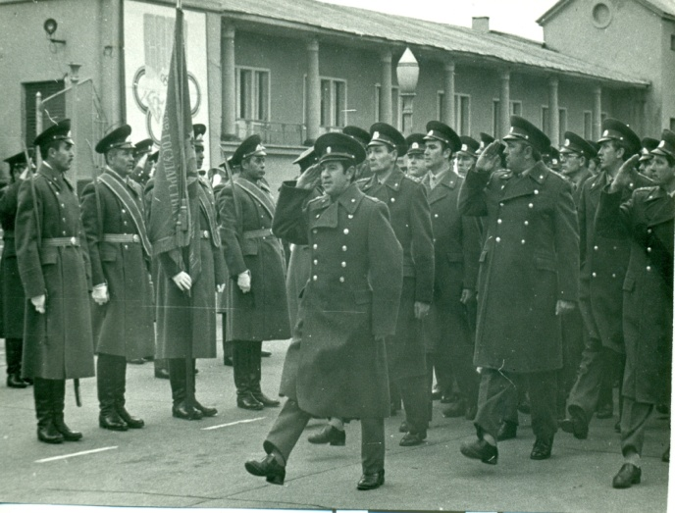
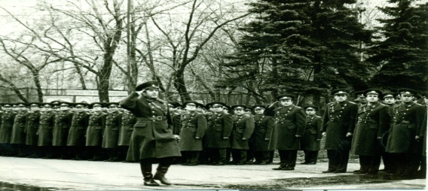
Годы учебы в академии.

Slide 13
Памятная встреча с героем Советского Союза космонавтом Добровольским Г.Т. 1986г.

Slide 14
1979год. По просьбе руководства Афганистана советские войска с миротворческой целью направлены в дружественную страну.
Подосенов А.В. занимался подготовкой милиционеров Афганистана (царандоев), готовил руководящие кадры для обеспечения порядка в Афганистане.
В газетах «Правда» и «Красная Звезда» написано об этой работе.

Slide 15
Неоценимая помощь Афганистану.

Slide 16
Служба в Афганистане

Slide 17
Подосенов А.В. – всегда на ответственных постах.

Slide 18
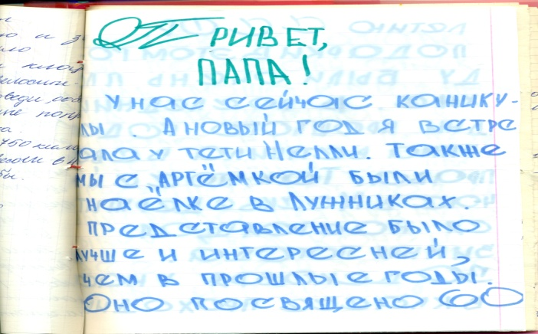
В жизни А.В.Подосенова всегда был надежный тыл. Письма дочери Алены в Афганистан

Slide 19
Сколько нам предстоит быть в разлуке
мы не знаем, гадать не умеем.
Не тяните гадалкам вы руки,
ведь любовь всего в мире сильнее.

Slide 20
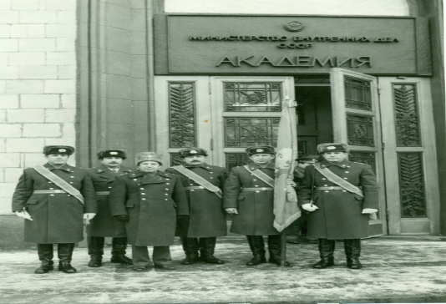
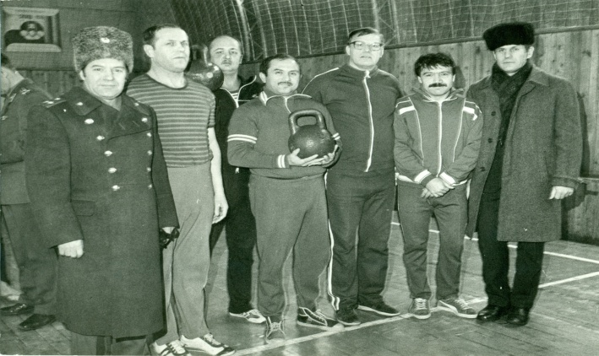
Преподавание в Академии МВД. Подготовка руководящих кадров.

Slide 21
Боевые друзья вы мои,
Наши годы бегут, ну и пусть,
Но в глазах не погаснут огни,
И вы в них не увидите грусть.

Slide 22
Газета «Академические вести». 2009г.

Slide 23
В настоящее время Подосенов А.В. занимается общественной работой. Он является заместителем председателя Совета ветеранов МВД. Возглавляет секцию ветеранов-интернационалистов.
Руководит коллективом из 450человек. Занимает активную жизненную позицию.
С 2005 года сотрудничает со школьным музеем боевой славы «Мы этой памяти верны», активно участвует в проведении мероприятий, посвящённых военно-патриотическому воспитанию подрастающего поколения.

Slide 24
Из журнала «Пока я помню – я живу»

Slide 25
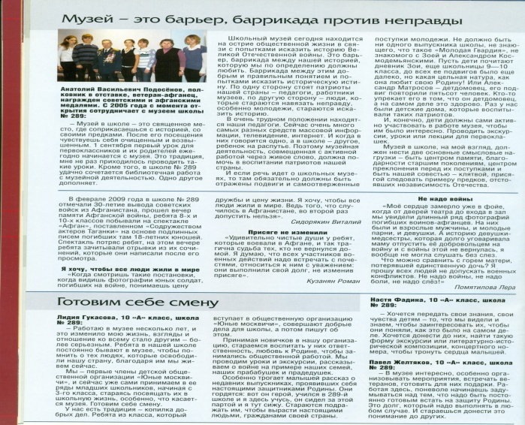

Slide 26
На вечере, посвященном выводу войск из Афганистана.

Slide 28
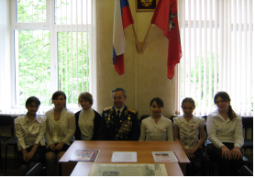
Встреча с детьми в музее боевой славы
«Мы этой памяти верны»

Slide 29
И откуда взялось столько силы
Даже в самых слабейших из нас?..
Что гадать!-- Был и есть у России
Вечной прочности вечный запас.
(Ю. Друнина)

